Slide 1


DDI 기초 :
DDI란 무엇인가 ?
DDI Alliance Training Library
Version 1.0
DDI Alliance, DDI Training Working Group
This work is licensed under Creative Commons Attribution 4.0 International License.

Slide 2
목차
DDI의 정의
사용 가능한 DDI 표준
다른 메타데이터 표준과의 상호운영성
DDI의 장점
DDI의 사용자
DDI의 유용성

Slide 3
DDI의 정의
Data Documentation Initiative (DDI) 는 사회, 행동, 경제 과학, 보건 과학 및 공식 통계 분야의 설문 조사와 기타 관찰 방법을 통해 생성된 연구 데이터를 설명하기 위해 사용되는 국제 표준임
DDI는 개념화, 수집, 처리, 배포, 발견 및 보관과 같은 연구 데이터 라이프사이클의 여러 단계를 문서화하고 관리하는 데 사용됨
DDI를 통한 문서화 작업은 사용자, 소프트웨어 시스템, 컴퓨터 네트워크 등이 데이터를 더 쉽게 이해, 해석, 사용할 수 있도록 함
DDI 사용 목적:
  메타데이터 작성
  데이터 발견
  상호 운용

Slide 4
DDI의 정의
Data Documentation Initiative (DDI)는 연구데이터를 설명하기 위해 사용되는 국제 표준임
DDI가 제공하는 것:
연구 데이터와 관련 정보들을 설명할 수 있는 구조
데이터의 공유, 이해 그리고 재사용을 지원하도록 설계된 공개 표준
일관성 있고 기계 가독성을 지닌 데이터 문서 생성 메커니즘

Slide 5
DDI의 정의
메타데이터의 생성과 사용을 용이하게 함
XML로 작성됨
XML은 형식이나 모양이 아닌 의미를 설명하는 태깅을 지원함
DDI는 연구데이터와 이를 정의하고 이해하기 위한 정보를 명확히 구분해줌

Slide 6
사용 가능한 DDI 표준
DDI Codebook (DDI – C)
이미 생성된 단일 조사를 설명하기 위한 표준의 경량 버전
DDI Lifecycle (DDI – L)
개념화부터 분석까지 데이터 라이프사이클 전반에 걸쳐 데이터를 문서화하고 관리할 수 있도록 설계된 버전
DDI Cross Domain Integration (DDI – CDI)
다양한 형태로 보다 쉽게 관리, 확장, 표현할 수 있는 모델 기반 버전
현재 공개 검토중 – 배포용 출시 전
기타 DDI 표준
데이터 발견 및 통계 분류 설명을 위한 통제 어휘 및 RDF 어휘의 사용을 기술한 버전
*RDF(Resource Description Framework, 자원 기술 프레임워크): 상이한 메타데이터 간의 어의, 구문, 구조에 대한 공통적인 규칙을 지원하는 규격

Slide 7
상호운영성을 갖는 메타데이터 표준들
Dublin Core (더블린 코어)
MARC (Machine Readable Cataloging, 기계가독목록형식)
GSIM (Generic Statistical Information Model, 범용통계정보모델)
ISO/IEC 111179 (기하학)
ISO 19118 (기하학)
ISO 17369 SDMX (Statistical Data and Metadata Exchange, 통계데이터 및 메타데이터 교환)
METS (Metadata Encoding and Transmission Standard, 메타데이터 입력 및 전송 표준)
PREMIS (Preservation Metadata: Implementation Strategies, 디지털 보존 메타데이터 표준)
SDTL (Structured Data Transformation Language)
VTL (Validation and Transformation Language)
기타

Slide 8
DDI의 장점
상호운용성
풍부한 콘텐츠
세분화 및 기계 판독 가능성
확장성
검색 기능 향상
검색 정밀성
글로벌한 커뮤니티
Notes:
DDI의 장점에 관해서 DDI_TL04 “Archivists, Librarians, and Metadata Managers” 자료의 10페이지 참조요망

Slide 9
DDI의 사용자
DDI 국제 표준은 다양한 조직에서 활용되고 있음
  북미의 데이터 아카이브 센터 (ICPSR, Scholars Portal 등)
  CESSDA에 속한 유럽 데이터 아카이브 센터
  IHSN(The International Household Survey Network)
  *200개 이상의 중저소득국가(LMIC)에 위치한 국제 가구조사 통계기관
  연구 및 통계 데이터 생산 및 배포자 (CLOSER, 호주통계청, MIDUS, INEGI 등)
  기타
더 자세한 사용자 목록은 다음 주소에서 확인 가능함
https://ddialliance.org/ddi-adopters

Slide 10
DDI의 유용성
인터랙티브 코드북 생성
데이터 포털 및 카탈로그 구현
통계 분석 소프트웨어 간 데이터 전송
문제 은행 구축
데이터 색인을 위한 매핑
데이터 조화 및 비교
종단 데이터 관리

Slide 11
결론
DDI는 개방형 메타데이터 표준임
DDI는 데이터의 문서화, 관리 및 발견을 위한 메타 데이터의 생성을 용이하게 함
DDI 표준을 따르는 메타데이터는 개인, 소프트웨어 시스템, 컴퓨터 네트워크에 의해 사용 가능함
DDI는 다른 메타데이터 표준들과 상호 운용이 가능함

Slide 12
Credits: DDI Train the Trainer Workshop
  Alina Danciu
  Guillaume Duffes
  Adrian Dușa
  Lauren Eickhorst
  Dan Gillman
  Arofan Gregory
  Taras Günther
  Lea Sztuk Haahr
  Sanda Ionescu
  Jon Johnson
  Chifundo Kanjala
  Kaia Kulla
Amber Leahey
Alexandre Mairot
Johan Fihn Marberg
Hayley Mills
Olof Olofsson
Hilde Orten
Anja Perry
Dan Smith
Wendy Thomas
Joachim Wackerow
Knut Wenzig

Slide 13
Credits: translation
Jieun JEONG
Notes:
13

Slide 14
Credits: DDI Training Working Group
DDI Training Working Group Wiki/Confluence Page
Official DDI Training Materials on Zenodo
These DDI training materials are approved products of the DDI Alliance. The Data Documentation Initiative (DDI) is an international metadata standard for describing the data produced by surveys and other observational methods in the social, behavioral, economic, and health sciences.
These official training materials are created by volunteers and undergo a quality review process by the DDI Training Working Group and the DDI Scientific Board. They are designed for self-guided learning about DDI and can also be reused to teach others about DDI and related topics.

Slide 15
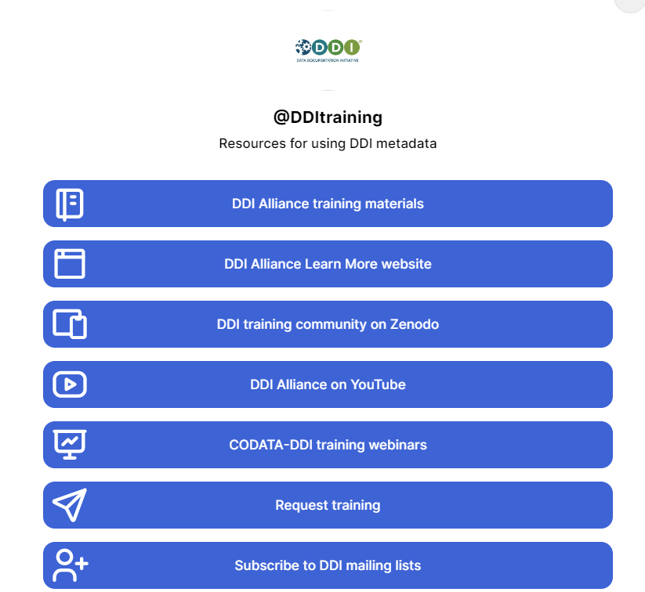
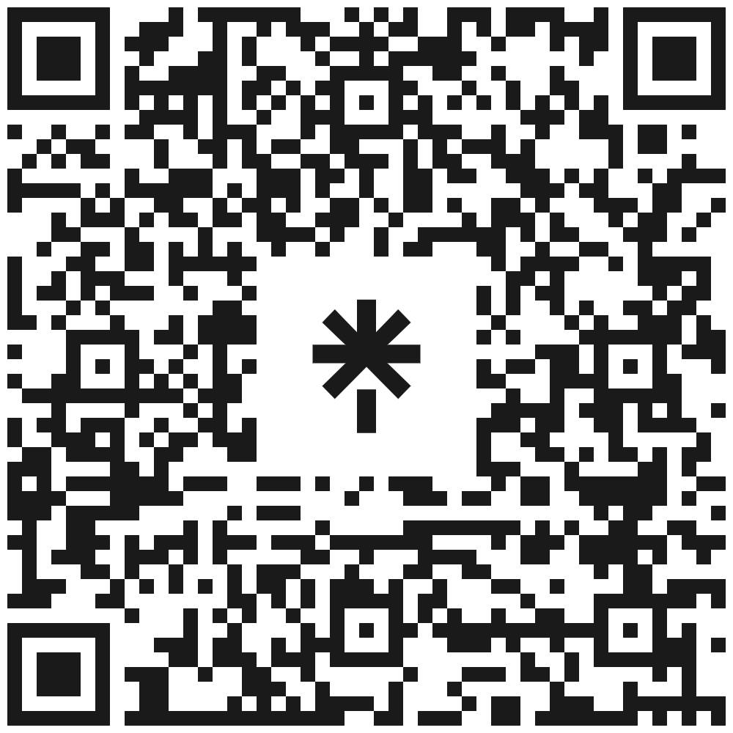
Scan this QR Code with Your Smartphone to Access the DDI TG Linktree
Easy access to important DDI Resources https://linktr.ee/DDItraining

